Slide 1
计算机组成原理 (2019级)
计算机组成原理课程组
^{（刘旭东、高小鹏、肖利民、牛建伟、栾钟治）}

Slide 2
4.1 MIPS 多周期数据通路设计
为什么不使用单周期实现方式
单周期设计中，时钟周期对所有指令等长。而时钟周期由计算机中可能的最长路径决定，一般为取数指令。但某些指令类型本来可以在更短时间内完成
多周期方案
将指令执行分解为多个步骤，每一步骤一个时钟周期，则指令执行周期为多个时钟周期，不同指令的指令周期包含时钟周期数不一样。
优点：
提高性能：不同指令的执行占用不同的时钟周期数；
降低成本：一个功能单元可以在一条指令执行过程中使用多次，只要是在不同周期中（这种共享可减少所需的硬件数量）。
为流水线做好准备
缺点：
增加非体系结构状态部件（寄存器），保存中间计算结果，增加延迟
控制逻辑更为复杂，需要使用FSM而非组合逻辑实现

Slide 3
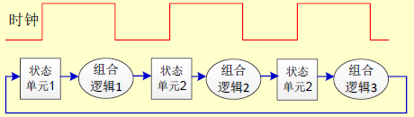
4.1 MIPS多周期数据通路设计
多周期数据通路设计总体考虑
普林斯顿结构：指令和数据使用同一个存储器器；
一个ALU： R型指令算术逻辑运算、取指令后形成PC+4新值、及Beq指令转向地址计算（PC+Signext(imm16)<<2），都在ALU中完成；
时钟同步方法：一个时钟周期内信号总是从一个状态单元经过组合逻辑处理后传送到另一个状态单元。所以指令每一步的执行总是从前一个状态单元接收输入，经过功能单元处理，在下一个时钟周期触发沿将结果写入下一个状态单元，因此数据通路中需要增加了一个或多个寄存器以保存指令各执行步骤形成的结果（输出值），以便在指令的后续时钟周期内继续使用。
组合逻辑操作时钟周期内完成；
所有信号在时钟周期内从状态单元1经组合逻辑传送到状态单元2。
时钟信号上跳沿同步
时钟同步方法

Slide 4
多周期数据通路
PC计算
PC
IMM
NPC
PC+4
PC
指
令
寄
存
器
26
指令
存储器
指令
[31:26]
寄存器堆
Read
Reg1
Addr
指令
[25:21]
Read
Data1
Data
指令
[20:16]
Read
Reg2
A
M1
Zero
Ov
数据
存储器
指令
[15:0]
0
1
2
Write
Reg
ALU
ALUOut
Addr
Read
Data2
B
ALU
结果
ReadData
1F
0
1
M2
Write
Data
Write
Data
0
1
2
M3
数据
寄存器
16
扩展
32

Slide 5
数据通路流水化
rd
Register
File
ALU
PC
instruction
memory
rs
Data
memory
rt
+4
imm
MUX
1. Instruction
Fetch
2. Decode/
Register Read
3. Execute
4. Memory
5. Write
Back
在两个阶段直接增加寄存器
保存前一时钟周期产生的数据
5 阶段流水线
理论上，时钟频率可以增加到原来的5倍

Slide 6
4.2 多周期控制器设计
数据通路控制信号设计
读控制MemRead
写控制MemWrite
写控制IRWrite
写控制RegWrite
操作控制ALUOp
写控制PCWrite
多路控制：ALUSrcA
ALUSrcB
PCSrc
多路控制： IorD，RegDst
MemtoReg

Slide 7
4.3 多周期性能分析
假设主要功能单元的操作时间
存储器 ：200ps
ALU ：100ps
寄存器堆：50ps
多路复用器、控制单元、PC、符号扩展单元、线路没有延迟
各类指令执行时间
步骤 | R型指令 | Lw指令 | Sw指令 | Beq指令 | J指令 | 执行 时间
取指令 | IR ← M[PC]，PC ← PC + 4 |  |  |  |  | 200ps
读寄存器/译码 | A ← R[IR[25:21]]， B ← R[IR[20:16]] ALUOut ← PC + Signext[IR[15:0]]<<2 |  |  |  |  | 100ps
计算 | ALUOut ← A op B | ALUOut ← A + Signext(IR[15:0]) |  | If (A-B==0) then PC ← ALUout | PC ← PC[31:28] || IR[25:0]<<2 | 100ps
R型完成/访问内存 | R[IR[15:11]] ← ALUOut | DR ← M[ALUOut] | M[ALUOut] ← B |  |  | 200ps
写寄 存器 |  | R[IR[20:16]] ← DR |  |  |  | 50ps

Slide 8
4.2 多周期控制器设计
时钟周期
时钟周期取各步骤中最长的时间，200ps
各类指令执行时间
时钟 周期 | R型指令 | Lw指令 | Sw指令 | Beq指令 | J指令 | 周期 时间
TC1 | IR ← M[PC]，PC ← PC + 4 |  |  |  |  | 200ps
TC2 | A ← R[IR[25:21]]， B ← R[IR[20:16]] ALUOut ← PC + Signext[IR[15:0]]<<2 |  |  |  |  | 200ps
TC3 | ALUOut ← A op B | ALUOut ← A + Signext(IR[15:0]) |  | If (A-B==0) then PC ← ALUout | PC ← PC[31:28] || IR[25:0]<<2 | 200ps
TC4 | R[IR[15:11]] ← ALUOut | DR ← M[ALUOut] | M[ALUOut] ← B |  |  | 200ps
TC5 |  | R[IR[20:16]] ← DR |  |  |  | 200ps

Slide 9
4.3 多周期性能分析
各型指令所需的时钟周期数和时间
R型指令 ：800ps
lw指令 ：1000ps
sw指令 ：800ps
beq指令 ：600ps
j指令 ：600ps
假设指令在程序中出现的频率
lw指令 ：25%
sw指令 ：10%
R型指令：45%
beq指令：15%
j指令 ：5%
则一条指令的平均CPI
5*25%+4*10%+4*45%+3*15%+3*5% = 4.05
一条指令的平均执行时间：
1000*25%+800*10%+800*45%+600*15%+600*5% = 810ps

Slide 10
计算机性能评价
响应时间与吞吐量
响应时间：从提交作业到完成作业所花费的时间
响应时间是完成一个任务所花的时间总和，包括内存访问时间、执行IO操作的时间、以及运行必要的操作系统代码所需的时间。
吞吐量：一定时间间隔内完成的作业数
多任务操作系统更侧重于优化系统的整体吞吐量，而不会特别最小化某个特定程序的响应时间
个人用户更关心响应时间，企业级计算机的管理人员更关心吞吐量
对于企业级计算机以外的应用，响应时间是评价计算机性能的主要依据

Slide 11
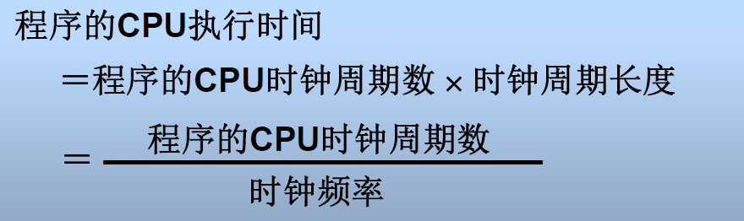

计算机性能评价
响应时间与CPU执行时间
对于多任务系统，应该从响应时间中去除因为等待I/O操作而花去的时间和CPU执行其他程序所花费的时间，为此引入CPU执行时间的概念。
CPU执行时间是CPU真正花在运行一个程序上的时间。

Slide 12
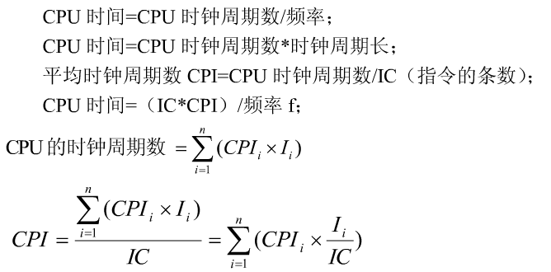
计算机性能评价
CPI：指令平均执行时钟周期数
CPI：Clock cycles Per Instruction。
不同指令功能不同，所需时间也不同，CPI只是某一机器中一个程序或程序片段每条指令所用时钟周期的平均值。
不同指令集的CPI比较没有实际意义。

Slide 13
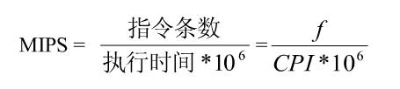

计算机性能评价
MIPS：百万指令每秒
MIPS：Million Instruction Per Second
不同指令集的MIPS比较没有实际意义
即使同一台机器，用不同的测试程序测出来的MIPS值也可能不一样。
MFLOPS：百万浮点数操作每秒
MFLOPS： Million Floating point Operations Per Second
可以比较不同机器的浮点运算能力, 但有局限性
MFLOPS不仅和机器有关, 也和所用测试程序有关
MFLOPS与整数. 浮点操作的比例有关

Slide 14
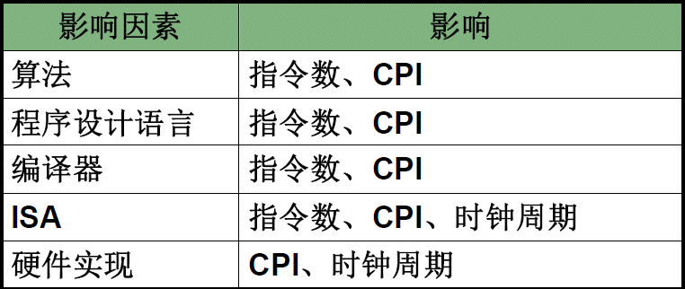
计算机性能评价
影响计算机性能的因素
指令数：取决于指令集体系结构(ISA)，与指令集的具体实现无关；ISA对编译器有很大的影响；
CPI：机器的实现细节（存储系统结构、处理器结构）；测试程序包含的各类指令的组成等；
时钟周期：与机器的实现细节密切相关

Slide 15
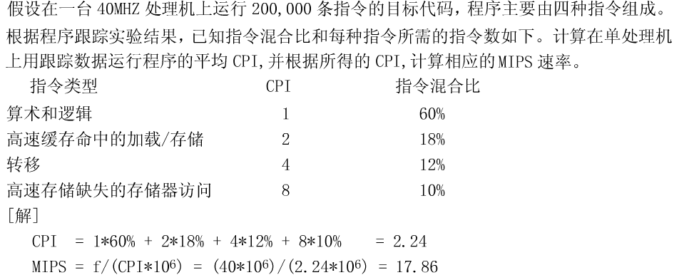
计算机性能评价
示例一

Slide 16
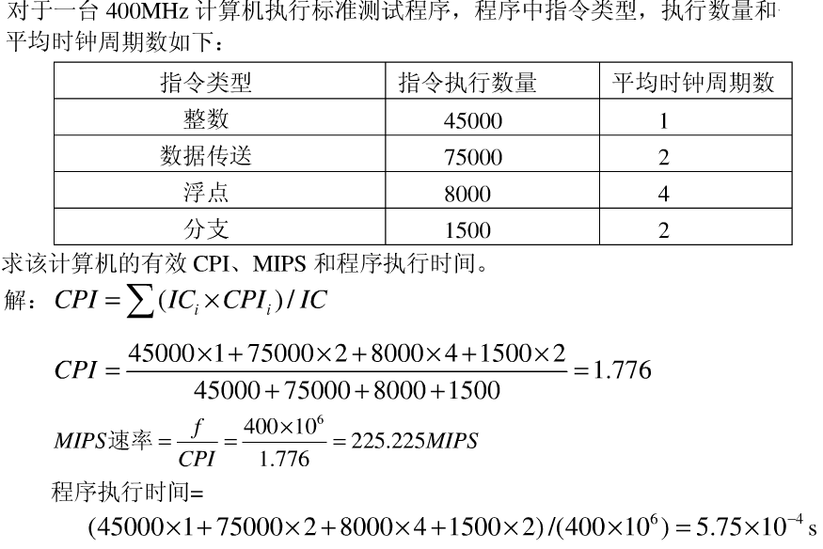
计算机性能评价
示例二

Slide 17
流水线及其冒险

Slide 18
洗衣房：生活中的流水线
处理器：洗衣房
4条指令：张三、李四、王五、周六
指令：洗衣服
指令过程：洗涤→烘干→熨整
指令各阶段延迟
洗衣：30分钟
烘干：40分钟
熨整：20分钟
A
B
C
D

Slide 19
串行洗衣房
6 PM
7
8
9
10
11
午夜
时间
30
40
20
30
40
20
30
40
20
30
40
20
任务执行顺序
A
B
C
D
串行洗衣房：6个小时完成4个任务
如果采用流水线技术，那么。。。

Slide 20
流水化洗衣房：尽可能早的开始工作
6 PM
7
8
9
10
11
午夜
时间
30
40
40
40
40
20
任务执行顺序
A
为什么是40分钟？
B
C
D
流水化洗衣房：3.5小时完成4个任务

Slide 21
流水线性质
6 PM
7
8
9
流水线不改善单个任务处理延迟(latency)，但改善了整体工作负载的吞吐率
流水线速率受限于最慢的流水段
流水段执行时间不平衡，则加速比下降
多个任务同时工作，但占用不同的资源
潜在加速比 = 流水线级数
填充（等待）流水线和排放（放弃已执行）流水线，加速比下降
时间
30
40
40
40
40
20
A
任务执行顺序
B
C
D

Slide 22
数据通路的五个阶段
1) 取指-IF: 取指, PC自增
2) 译码和读寄存器-ID:译码, 读寄存器
3) 执行-EX: 执行(ALU) Lw/Sw指令: 计算内存指针 其他指令: 执行其他算术和逻辑运算
4) 访存-Mem: Lw: 从内存读数据到CPU寄存器 Sw: 把寄存器的值写到内存中
5) 回写-WB: 把数据写回到寄存器中

Slide 23
数据通路流水化
rd
Register
File
ALU
PC
instruction
memory
rs
Data
memory
rt
+4
imm
MUX
1. Instruction
Fetch
2. Decode/
Register Read
3. Execute
4. Memory
5. Write
Back
在两个阶段直接增加寄存器
保存前一时钟周期产生的数据
5 阶段流水线
理论上，时钟频率可以增加到原来的5倍

Slide 24
流水的控制信号
控制器：译码产生控制信号，与单周期完全相同
控制信号流水寄存器：控制信号在寄存器中传递，直至不再需要
RegWr
控制器
opcode
funct
ALUOp
MemWr
rd
Register
File
ALU
PC
instruction
memory
rs
Data
memory
rt
+4
imm
MUX
1. Instruction
Fetch
2. Decode/
Register Read
3. Execute
4. Memory
5. Write
Back

Slide 25
正确认识流水线—流水线寄存器
命名法则：前级/后级
示例：IF/ID，前级为读取指令，后级为指令译码(及读操作数)
功能：时钟上升沿到来时，读取前级结果，然后输出至下级组合逻辑
也可能直接连接到下级流水线寄存器
例如SW：ID/EX保存的从RF读出的第2个寄存器值，就直接传递到EX/MEM
IF/ID
ID/EX
EX/MEM
MEM/WB
rd
Register
File
ALU
PC
instruction
memory
rs
Data
memory
rt
+4
imm
MUX
1. Instruction
Fetch
2. Decode/
Register Read
3. Execute
4. Memory
5. Write
Back

Slide 26
正确认识流水线—流水线级数与RF
N级流水线：必须有N级流水线寄存器
新增N-1级流水线寄存器，最后一级为Register File
RF：这是一个特殊部件，有2次使用
读：第2级；写：第5级
rd
Register
File
ALU
Register
File
PC
instruction
memory
rs
Data
memory
rt
+4
imm
MUX
1. Instruction
Fetch
2. Decode/
Register Read
3. Execute
4. Memory
5. Write
Back
读操作
写操作

Slide 27
正确认识流水线：流水线级数与RF
Clock
RF具有2重行为
读出：组合逻辑
写入：时序逻辑(寄存器)
WD
新值
XXXXXX
WE
Register File
旧值
某个寄存器
被更新
RD1/RD2
旧值
更新
RF：上升沿被更新
WE有效，则WD被写入A3
输出：与时钟无关，仅与RF内容及A1/A2相关
写入
读出

Slide 28
正确认识流水线：流水阶段与流水线寄存器
流水阶段：组合逻辑+寄存器
起始：前级流水线寄存器的输出
中间：组合逻辑（如ALU）
结束：写入后级流水线寄存器
当时钟上升沿到来时，组合逻辑计算结果写入后级寄存器
示例：EX阶段
起始：ID/EX流水线寄存器中的RF寄存器/扩展单元的输出
中间(组合逻辑)：ALU完成计算
结束(寄存器)：在clock上升沿到来时，结果写入EX/MEM中相应寄存器
ID/EX
EX/MEM
RF
ALU
ALU
结果
EX

Slide 29
正确认识流水线：DM
写入时：表现为寄存器（状态元件操作），属于MEM/WB寄存器范畴
读出时：可以等价为组合逻辑（组合元件操作）
与RF的读出是类似的，但需要相应的控制信号
rd
Register
File
ALU
PC
instruction
memory
rs
Data
memory
rt
+4
imm
MUX
1. Instruction
Fetch
2. Decode/
Register Read
3. Execute
4. Memory
5. Write
Back

Slide 30
流水线的改进
寄存器的加入将会影响流水线上的信息
为相邻的流水阶段增加寄存器 (e.g. IF/ID)
寄存器可以将不同阶段的信息分隔开
在任何时间，每个阶段都在执行不同的指令
那么，在这种情况下需要再次检验数据通路

Slide 31
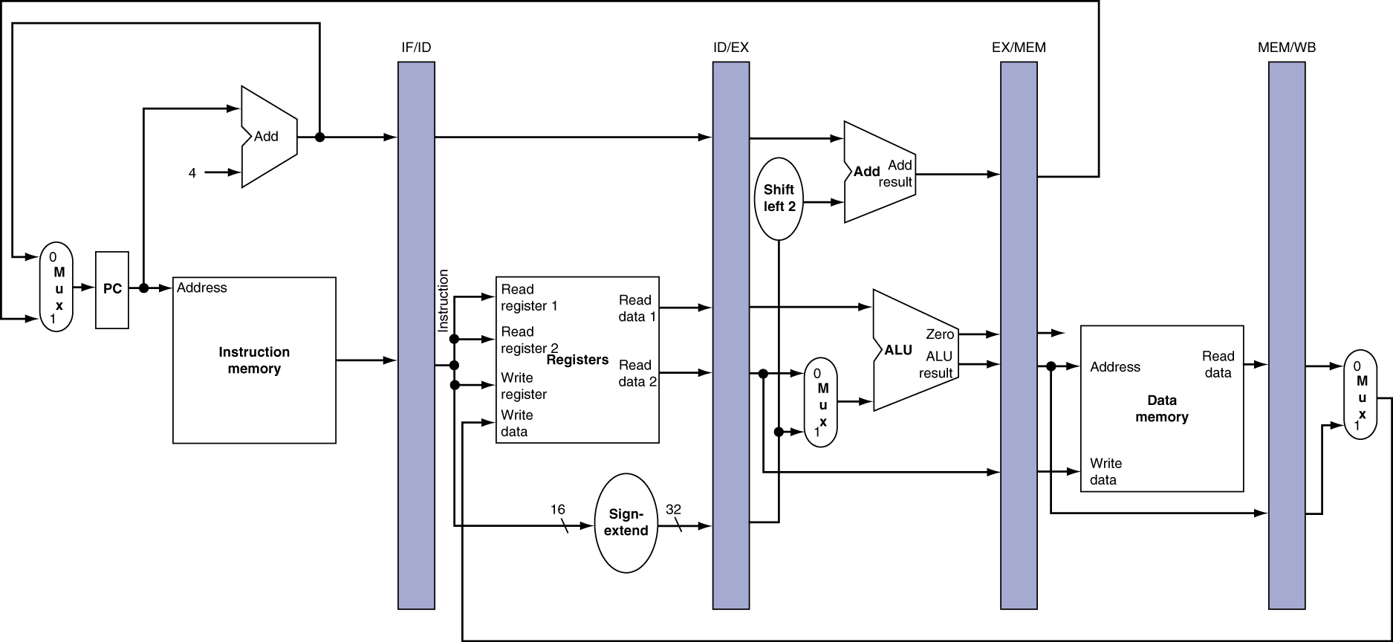
流水线模型指令执行步骤分解
指令lw的流水线

Slide 32
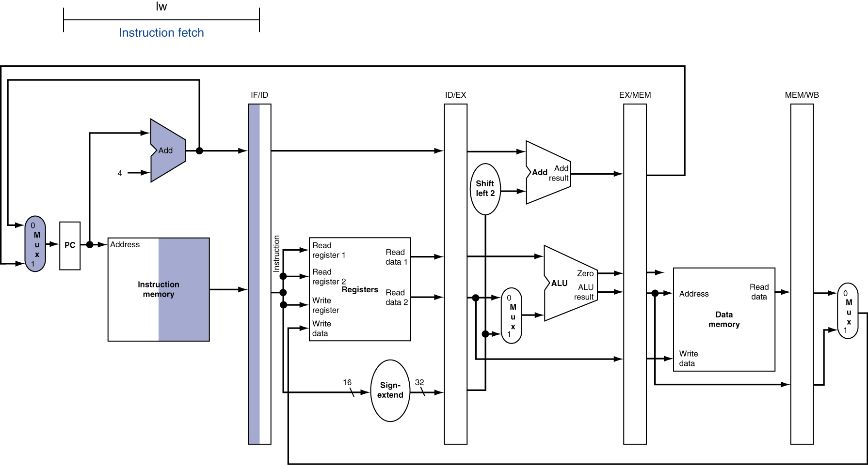
取址阶段
使用中的元件被
对于时序逻辑, 左部分为写入，右部分为读出

Slide 33
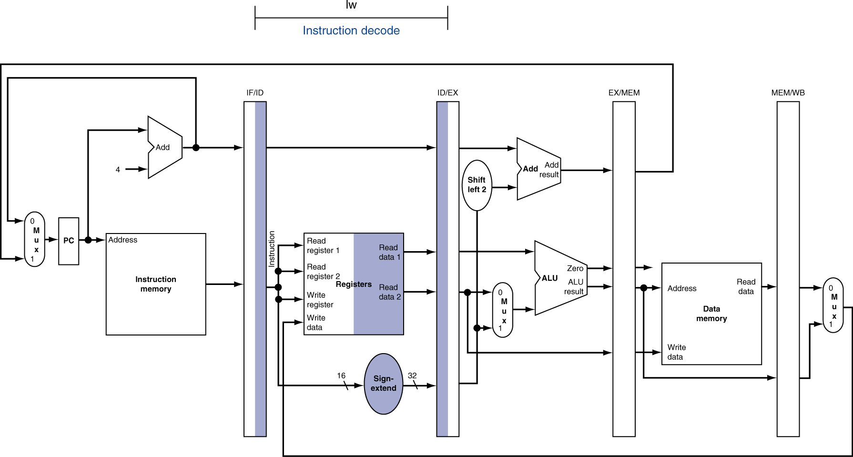
译码阶段

Slide 34
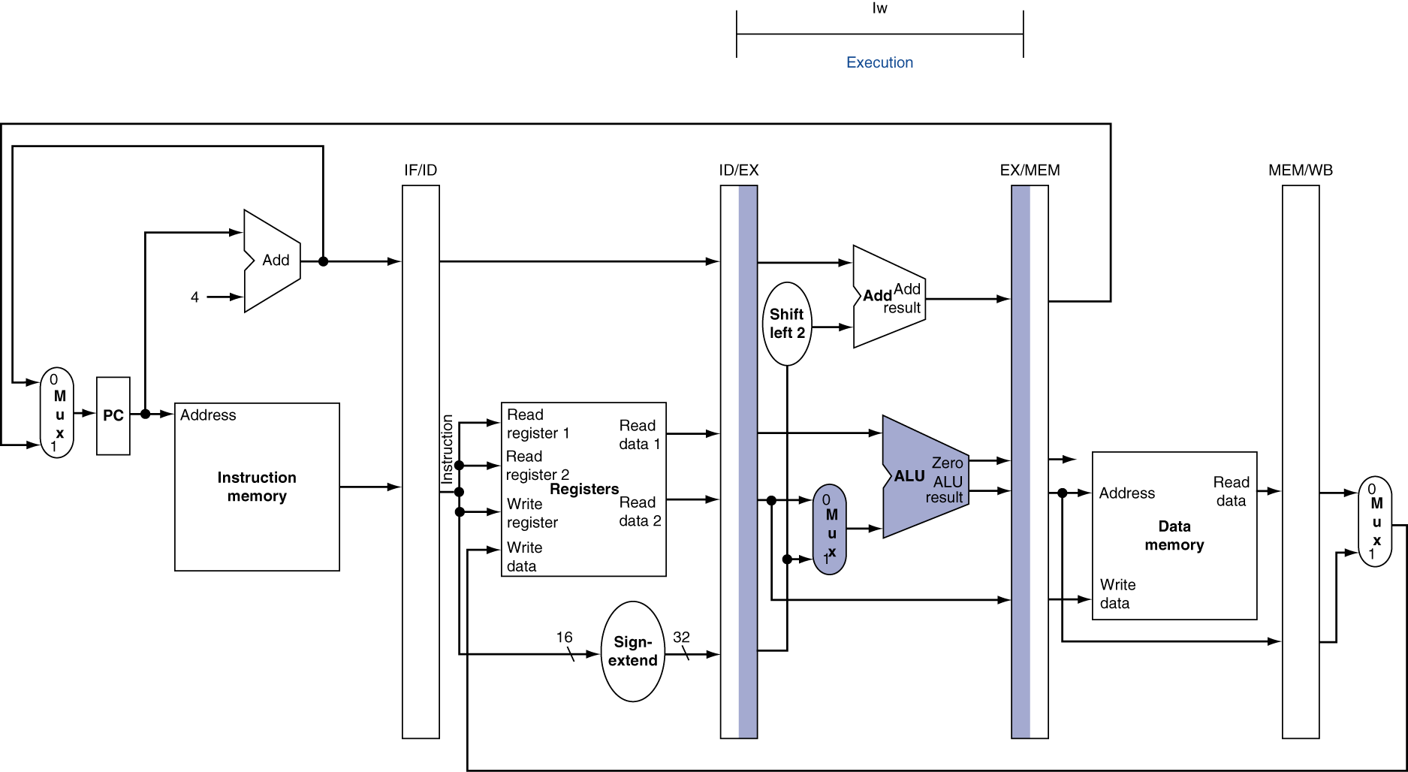
执行阶段

Slide 35
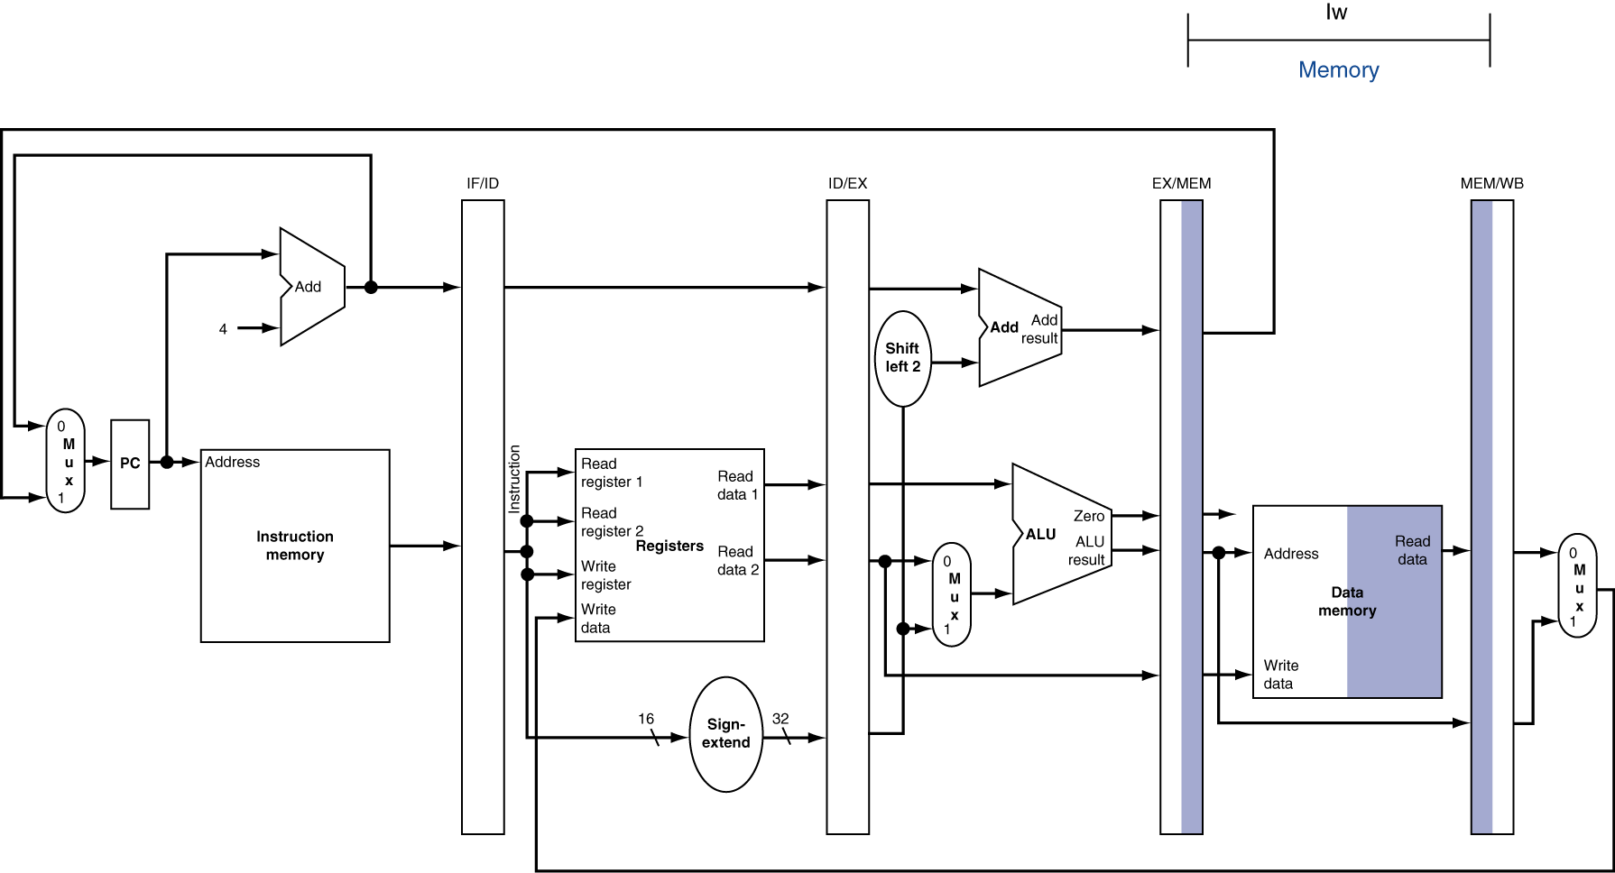
访存/分支转移阶段

Slide 36
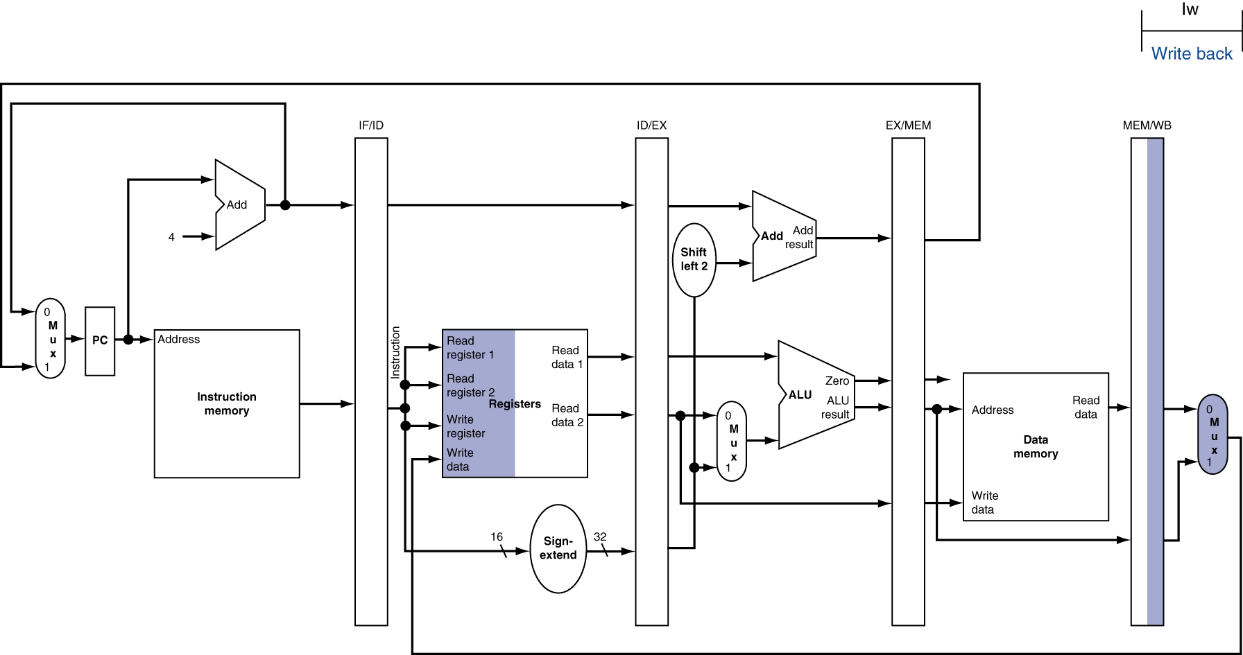
写寄存器阶段
这里有些错误，你能够找到吗？
寄存器编号错误

Slide 37
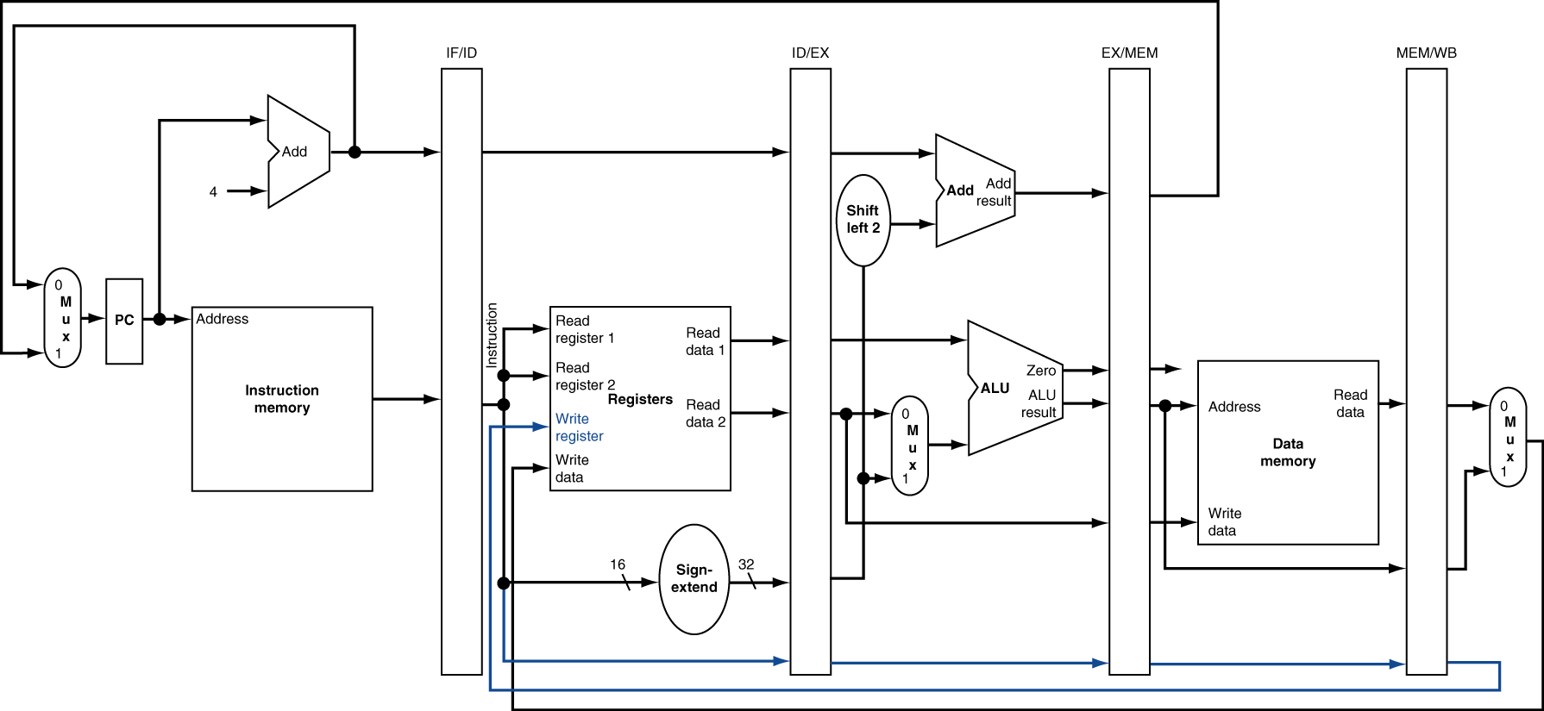
数据通路改进
现在每个向寄存器写入的指定均可正常工作

Slide 38
多条lw指令执行流水线
Time
I1
I2
I3
I4
I5
I6
IF
ID
EX
MEM
WB
IF
ID
EX
MEM
WB
IF
ID
EX
MEM
WB
IF
ID
EX
MEM
WB
IF
ID
EX
MEM
WB
IF
ID
EX
MEM
WB
每条指令都会经过多个阶段，所以有些指令会在一些阶段空闲出来
例如，R型指令会在Mem阶段空闲

Slide 39
时钟驱动的流水线时空图
本图用途：需精确分析指令/时间/流水线3者关系时
行：某个时钟（时刻t_{i}），指令流水线分别处于哪些阶段
列：某个部件（执行某一功能），在时间方向上执行了哪些指令
注意区分流水阶段与流水线寄存器的关系
可以看出，在clk5后，流水线全部充满
所有部件都在执行指令
只是不同的指令
相对PC的地址偏移 |  |  |  |  | PC |  | IF/ID |  | ID/EX |  | EX/DM |  | DM/WB
 | 指令 | CLK | PC | 指令 |  | 取指 |  | 译码 |  | 执行 |  | 访存 |  | 回写
0 | Instr 1 |  1 | 0→4 | Instr 1 |  | Instr 1
4 | Instr 2 | 2 | 4→8 | Instr 2 |  | Instr 2 |  | Instr 1
8 | Instr 3 | 3 | 8→12 | Instr 3 |  | Instr 3 |  | Instr 2 |  | Instr 1
12 | Instr 4 | 4 | 12→16 | Instr 4 |  | Instr 4 |  | Instr 3 |  | Instr 2 |  | Instr nstr1
16 | Instr 5 |  5 | 16→20 | Instr 5 |  | Instr 5 |  | Instr 4 |  | Instr 3 |  | Instr 2 |  | Instr1
20 | Instr 6 |  5 | 20→24 | Instr6 |  | Instr6 |  | Instr5 |  | Instr4 |  | Instr3 |  | Instr2

Slide 40
流水线示意图
rd
Register
File
ALU
PC
instruction
memory
rs
Data
memory
rt
+4
imm
MUX
2.译码/
读寄存器
3.运算执行
4.访问内存
5.写寄存器
1. 取址
使用数据通路来表示流水线
IF
ID
EX
Mem
WB
I$
Reg
ALU
D$
Reg

Slide 41
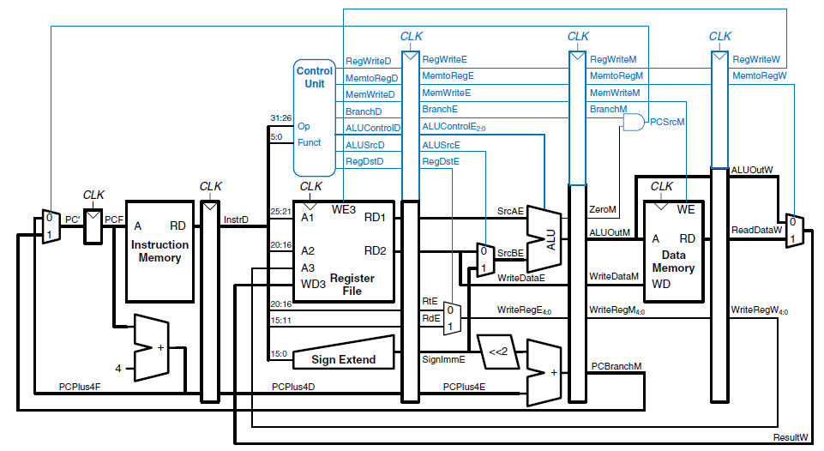
带有控制信号的流水线处理器

Slide 42
流水线
每个寄存器右部分代表读操作，左部分代表写操作
Time (clock cycles)
I
n
s
t
r
O
r
d
e
r
Load
I$
Reg
ALU
D$
Reg
Add
I$
Reg
ALU
D$
Reg
Store
I$
Reg
ALU
D$
Reg
Sub
I$
Reg
ALU
D$
Reg
Or
I$
Reg
ALU
D$
Reg

Slide 43
指令集并行(ILP)
指令集并行（instruction level parallelism，ILP）是指令流水线技术可以使多条指令在同一硬件上同时执行。

Slide 44
流水线的优势(1/2)
假设
译码/读寄存器阶段和写寄存器阶段的花费为100ps
其他阶段为200ps
流水线时钟频率是多少？
对比流水线与单周期模型
指令 | 取址 | 读寄存器 | 运算执行 | 访问内存 | 写寄存器 | 总计
lw | 200ps | 100 ps | 200ps | 200ps | 100 ps | 800ps
sw | 200ps | 100 ps | 200ps | 200ps |  | 700ps
R-format | 200ps | 100 ps | 200ps |  | 100 ps | 600ps
beq | 200ps | 100 ps | 200ps |  |  | 500ps

Slide 45
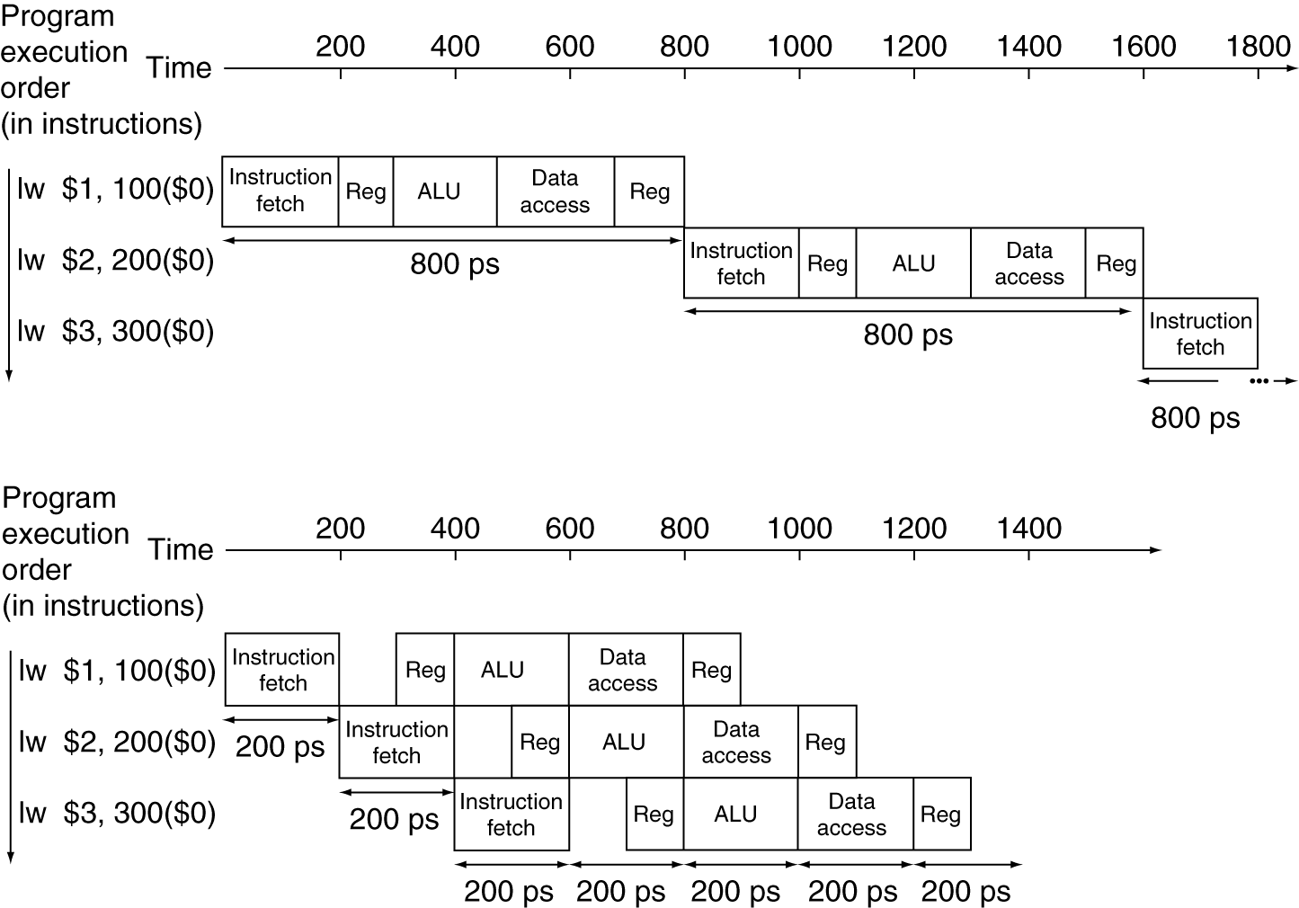
流水线的优势(2/2)
单周期
T_{c} = 800 ps
流水线
T_{c} = 200 ps

Slide 46
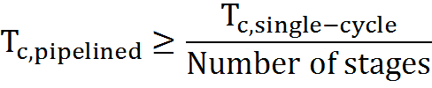
流水线性能加速比
使用T_{c} (指令完成的间隔时间) 来衡量流水线的性能加速比
只有当各阶段完成的任务大致相同的时候公式大致取等号(i.e. 花费相同的时间)
如果每个阶段的花费相同，那么采用流水线性能最优。
在给定的时间内，可以执行更多条指令
每条指令的执行时间并不减少

Slide 47
流水线与指令集设计
MIPS指令集就是专为指令执行的流水线化而设计的。
所有的指令均为32位
更易于取址和译码
只有很少的几种指令格式，并且每条指令中的源寄存器字段都固定不变。
可以在一个步骤进行译码和读寄存器操作；否则需要先译码然后才能取RS、RT和RD的值进行RF读操作
对内存的操作仅出现在LW/SW操作中。
可以在第三阶段进行地址计算，在第四阶段进行存取
内存中的所有操作数必须对齐
无内部互锁流水级的微处理器(Microprocessor without interlocked pipelined stages)
Notes:
无内部互锁流水级的微处理器”(Microprocessor without interlocked pipelined stages)

Slide 48
Question: 下面哪个信号不需要传输到执行阶段？
☐
PCWrite
IF
ID
EX
Mem
WB
☐
MemWr
☐
RegWr
I$
Reg
ALU
D$
Reg
☐
imm16

Slide 49
流水线冒险
流水线冒险（Hazard，也称流水线相关问题）：相近指令在流水线上出现某些关联，下一个时钟周期不能执行下一条指令，指令流水线必须出现停顿。
结构冒险：资源竞争，要使用的部件正在忙（同一部件在不同阶段中被不同的指令同时使用）。例如，若系统只有一个存储器部件，就会带来结构冒险问题
数据冒险：指令执行所需的数据暂时不可用而造成的指令执行的停顿。数据冒险一般发生在相近指令访问一个存储单元或寄存器时。后序指令需要等待前序指令执行完毕
控制冒险：也称为分支冒险（branch hazard），必须根据前一条指令的执行结果才能确定下一条真正要执行的指令，此时流水线中取得的可能不是真正要执行的指令。

Slide 50
1. 结构冒险
所需硬件资源的冲突
如果MIPS流水线仅有一个内存
读或写数据操作需要获取内存的权限
取址需要等待一个周期
引入流水线气泡（Bubble）
因此，流水线的数据通路需要将指令和数据分别存储。

Slide 51
结构冒险 #1: 单一内存
Time (clock cycles)
I
n
s
t
r
O
r
d
e
r
在同一个时钟周期从同一地址内存中读取
Load
I$
Reg
ALU
D$
Reg
Instr 1
I$
Reg
ALU
D$
Reg
Instr 2
I$
Reg
ALU
D$
Reg
Instr 3
I$
Reg
ALU
D$
Reg
Instr 4
I$
Reg
ALU
D$
Reg
解决方案：使用独立的 L1 I$ 和 L1 D$

Slide 52
结构冒险 #2: 寄存器 (1/2)
Time (clock cycles)
I
n
s
t
r
O
r
d
e
r
Load
I$
Reg
ALU
D$
Reg
可以同时的读写寄存器吗？
Instr 1
I$
Reg
ALU
D$
Reg
Instr 2
I$
Reg
ALU
D$
Reg
Instr 3
I$
Reg
ALU
D$
Reg
Instr 4
I$
Reg
ALU
D$
Reg

Slide 53
结构冒险 #2: 寄存器 (2/2)
有两种解决方案:
将寄存器组的使用权限分为两部分：一个时钟周期内前半个时钟周期进行写操作，后半个时钟周期进行读操作。
用独立的读写端口建立寄存器组
结论: 在同一个时钟周期，可以同时进行读寄存器和写寄存器的操作

Slide 54
目录
结构冒险
数据冒险
数据旁路（转发）
阻塞
控制冒险
阻塞
分支预测

Slide 55
数据冒险
时间 (时钟周期)
t
IF
ID/RF
EX
MEM
WB
指
令
执
行
次
序
add r1,r2,r3
Reg
Ifetch
Reg
ALU
DMem
sub r4,r1,r3
Ifetch
Reg
ALU
DMem
Reg
and r6,r1,r7
Ifetch
Reg
ALU
DMem
Reg
or r8,r1,r9
Ifetch
Reg
ALU
DMem
Reg
xor r10,r1,r11
Ifetch
Reg
ALU
DMem
Reg

Slide 56
数据冒险解决策略－旁路(转发)
时间 (时钟周期)
指
令
执
行
次
序
add r1,r2,r3
Ifetch
Reg
ALU
DMem
Reg
sub r4,r1,r3
Ifetch
Reg
ALU
DMem
Reg
and r6,r1,r7
Ifetch
Reg
ALU
DMem
Reg
or r8,r1,r9
Ifetch
Reg
ALU
DMem
Reg
xor r10,r1,r11
Ifetch
Reg
ALU
DMem
Reg
Notes:
bypass

Slide 57
调整硬件结构支持旁路
3
2
ID/EX
1
EX/MEM
MEM/WR
mux
寄存器
ALU
数据
存储器
mux
mux
立即数

Slide 58
旁路的数据通路(1/2)
需要作何修改?

Slide 59
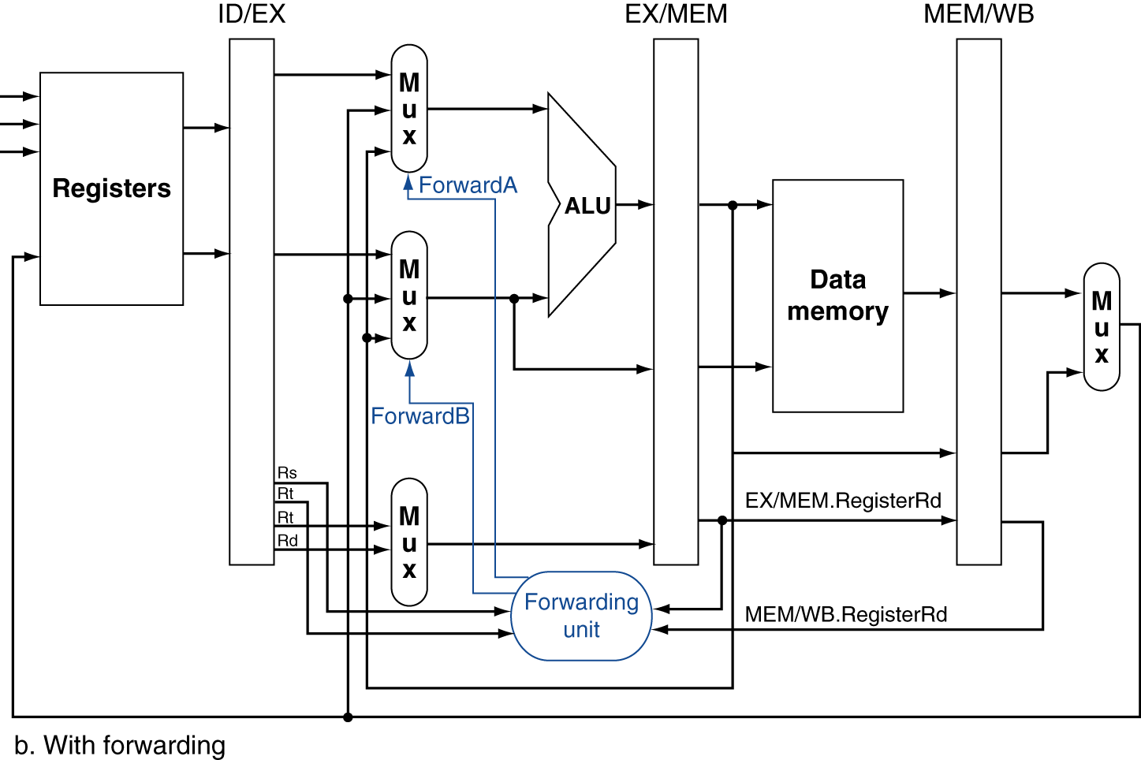
旁路的数据通路(2/2)
由旁路单元进行处理
什么时候需要转发？
Notes:
Scan figure 4.54 on p. 368.

Slide 60
目录
结构冒险
数据冒险
数据旁路
阻塞
控制冒险
阻塞
分支预测

Slide 61
数据冒险：装载(1/4)
在下例中，数据回传（时序出错）会导致数据冒险
数据旁路不能解决所有情况
ID/EX
IF
EX
MEM
WB
lw $t0,0($t1)
I$
Reg
ALU
D$
Reg
sub $t3,$t0,$t2
I$
Reg
ALU
D$
Reg

Slide 62
数据冒险：装载(2/4)
Schematically, this is what we want, but in reality stalls done “horizontally”
硬件阻塞了流水线
硬件互锁
IF
ID/RF
EX
MEM
WB
lw $t0, 0($t1)
I$
Reg
ALU
D$
Reg
sub $t3,$t0,$t2
bubble
I$
Reg
ALU
D$
Reg
and $t5,$t0,$t4
I$
bubble
Reg
ALU
D$
Reg
or $t7,$t0,$t6
如何仅阻塞部分流水线
bubble
I$
Reg
ALU
D$
Notes:
冒泡

Slide 63
数据冒险：装载(3/4)
阻塞等同于nop
lw $t0, 0($t1)
I$
Reg
ALU
D$
Reg
nop
bubble
bubble
bubble
bubble
bubble
sub $t3,$t0,$t2
I$
Reg
ALU
D$
Reg
and $t5,$t0,$t4
I$
Reg
ALU
Reg
D$
or $t7,$t0,$t6
I$
Reg
ALU
D$

Slide 64
load导致的数据冒险：Clk1上升沿后
指令流
lw进入IF/ID
PC：指向sub指令的地址
PC ← PC + 4
IM：输出sub指令
后续不再分析PC和IM
 |  |  |  |  | IF级 |  | ID级 |  | EX级 |  | MEM级 |  | WB级
地址 | 指令 | CLK | PC | IM |  | IF/ID |  | ID/EX |  | EX/MEM |  | MEM/WB |  | RF
0 | lw $t0, 0($t1) |  1 | 0→4 | lw→sub |  | lw
4 | sub $t3, $t0, $t2
8 | and $t5, $t0, $t4
12 | or $t7, $t0, $t6
16 | add $t1, $t2, $t3

Slide 65
load导致的数据冒险：Clk2上升沿后
指令流
sub进入IF/ID寄存器；lw进入ID/EX寄存器
冲突分析：冲突出现
执行动作：设置控制信号，在clk3插入nop指令
冻结IF/ID：sub继续被保存
清除ID/EX：指令全为0，等价于插入NOP
禁止PC：防止PC继续计数，PC应保持为PC+4
 |  |  |  |  | IF级 |  | ID级 |  | EX级 |  | MEM级 |  | WB级
地址 | 指令 | CLK | PC | IM |  | IF/ID |  | ID/EX |  | EX/MEM |  | MEM/WB |  | RF
0 | lw $t0, 0($t1) |  1 | 0→4 | lw→sub |  | lw
4 | sub $t3, $t0, $t2 |  2 | 4→8 | sub→and |  | sub |  | lw
8 | and $t5, $t0, $t4
12 | or $t7, $t0, $t6
16 | add $t1, $t2, $t3

Slide 66
load导致的数据冒险：Clk3上升沿后
指令流
sub进入ID/EX（冻结）；lw进入EX/MEM
冲突分析：
转发机制将在clk4时可以发挥作用
 |  |  |  |  | IF级 |  | ID级 |  | EX级 |  | MEM级 |  | WB级
地址 | 指令 | CLK | PC | IM |  | IF/ID |  | ID/EX |  | EX/MEM |  | MEM/WB |  | RF
0 | lw $t0, 0($t1) |  1 | 0→4 | lw→sub |  | lw
4 | sub $t3, $t0, $t2 |  2 | 4→8 | sub→and |  | sub |  | lw
8 | and $t5, $t0, $t4 |  3 | 8→8 | and |  | sub |  | nop |  | lw
12 | or $t7, $t0, $t6
16 | add $t1, $t2, $t3

Slide 67
load导致的数据冒险：Clk4上升沿后
指令流
lw：结果存入MEM/WB。
sub：进入ID/EX。ALU的操作数可以从MEM/WB转发
执行动作
控制MUX，使得MEM/WB输入到ALU
 |  |  |  |  | IF级 |  | ID级 |  | EX级 |  | MEM级 |  | WB级
地址 | 指令 | CLK | PC | IM |  | IF/ID |  | ID/EX |  | EX/MEM |  | MEM/WB |  | RF
0 | lw $t0, 0($t1) |  1 | 0→4 | lw→sub |  | lw
4 | sub $t3, $t0, $t2 |  2 | 4→8 | sub→and |  | sub |  | lw
8 | and $t5, $t0, $t4 |  3 | 8→8 | and |  | sub |  | nop |  | lw
12 | or $t7, $t0, $t6 |  4 | 8→12 | and→or |  | and |  | sub |  | nop |  | lw结果
16 | add $t1, $t2, $t3

Slide 68
load导致的数据冒险：Clk5上升沿后
指令流
lw：结果回写至RF
sub：结果保存在EX/MEM
 |  |  |  |  | IF级 |  | ID级 |  | EX级 |  | MEM级 |  | WB级
地址 | 指令 | CLK | PC | IM |  | IF/ID |  | ID/EX |  | EX/MEM |  | MEM/WB |  | RF
0 | lw $t0, 0($t1) |  1 | 0→4 | lw→sub |  | lw
4 | sub $t3, $t0, $t2 |  2 | 4→8 | sub→and |  | sub |  | lw
8 | and $t5, $t0, $t4 |  3 | 8→8 | and |  | sub |  | nop |  | lw
12 | or $t7, $t0, $t6 |  4 | 8→12 | and→or |  | and |  | sub |  | nop |  | lw结果
16 | add $t1, $t2, $t3 |  5 | 12→16 | or→add |  | or |  | and |  | sub结果 |  | nop |  | lw结果

Slide 69
load导致的数据冒险
Q：如果设置从DM到ALU输入的转发，这个设计优劣如何？
设计初衷：将DM读出数据提前1个clock转发至ALU，从而消除lw指令导致的数据相关，无需插入NOP
sub
lw

Slide 70
load导致的数据冒险
A：功能虽然正确，但CPU时钟频率大幅度降低
原设计： f = 5GHz
各阶段最大延迟为200ps
新设计： f = 2.5GHz
时钟长度：ALU延迟 + DM延迟 = 400ps
EX阶段延迟成为最大延迟
警惕：木桶原理！
流水线各阶段延迟不均衡，将导致流水线性能严重下降
sub
lw
前面PPT的数据
Instr fetch | Register read | ALU op | Memory access | Register write
200ps | 100 ps | 200ps | 200ps | 100 ps
Notes:
FUNC：000000， SLL

Slide 71
如何插入NOP指令？
检测条件：IF/ID的前序是lw指令，并且lw的rt寄存器与IF/ID的rs或rt相同
执行动作：
冻结IF/ID：sub继续被保存
清除ID/EX：指令全为0，等价于插入NOP
禁止PC：防止PC继续计数，PC应保持为PC+4
sub
lw
地址 | 指令
0 | lw $t0, 0($t1)
4 | sub $t3, $t0, $t2
8 | and $t5, $t0, $t4
12 | or $t7, $t0, $t6
16 | add $t1, $t2, $t3
PC+4
and

Slide 72
如何插入NOP指令？
sub
lw
Cycle N
地址 | 指令
0 | lw $t0, 0($t1)
4 | sub $t3, $t0, $t2
8 | and $t5, $t0, $t4
12 | or $t7, $t0, $t6
16 | add $t1, $t2, $t3
PC+8
and
sub
nop/bubble
lw
Cycle N+1
PC+8
and

Slide 73
如何插入NOP指令？
使能型
寄存器
执行动作：
冻结IF/ID：sub继续被保存
清除ID/EX：指令全为0，等价于插入NOP
禁止PC：防止PC继续计数，PC应保持为PC+4
数据通路：将IF/ID修改为使能型寄存器
控制系统：增加IF/ID.en控制信号
当IF/ID.en为0时，IF/ID在下个clock上升沿到来时保持不变
EN
使能型寄存器
IF/ID.en=0

Slide 74
如何插入NOP指令？
复位型
寄存器
执行动作：
冻结IF/ID：sub继续被保存
清除ID/EX：指令全为0，等价于插入NOP
禁止PC：防止PC继续计数，PC应保持为PC+4
数据通路：将ID/EX修改为复位型寄存器
控制系统：增加ID/EX.clr控制信号
当ID/EX.clr为0时，ID/EX在下个clock上升沿到来时被清除为0
CLR
ID/EX.clr=0

Slide 75
如何插入NOP指令？
使能型
寄存器
执行动作：
冻结IF/ID：sub继续被保存
清除ID/EX：指令全为0，等价于插入NOP
禁止PC：防止PC继续计数，PC应保持为PC+4
数据通路：将PC修改为使能型寄存器
控制系统：增加PC.en控制信号
当PC.en为0时，PC在下个clock上升沿到来时保持不变
EN
PC.en=0

Slide 76
如何插入NOP指令？
lw冒险处理示例伪代码
注意：时序关系
NOP是在clk3上升沿后发生，即寄存器值在clk3上升沿到来时发生变化(或保持不变)
If((ID/EX.MemRead) & //前一条指令是lw
((ID/EX.rt == IF/ID.rs) |
(ID/EX.rt == IF/ID.rt)))
IF/ID.en ← 禁止(disable)
ID/EX.clr ← 清除(reset)
PC.en ← 禁止(disable)
地址 | 指令 | CLK | PC | IM | IF | ID | EX | MEM | WB
0 | lw $t0, 0($t1) |  1 | 0→4 | lw→sub | lw
4 | sub $t3, $t0, $t2 |  2 | 4→8 | sub→and | sub | lw
8 | and $t5, $t0, $t4 |  3 | 8→8 | and | sub | nop | lw
12 | or $t7, $t0, $t6
16 | add $t1, $t2, $t3

Slide 77

存在转发电路
如果有转发电路，lw指令需要插入几个NOP指令？
lw $t2, 4($t0)
add $t3, $t1, $t2
1个NOP
add $t2, $t8,$t9
sub $t3, $t1, $t2
无需NOP
这条通路为谁而设计？
为什么要转发到RS、RT两个端口？
Notes:
中间间隔一条指令而设计

Slide 78
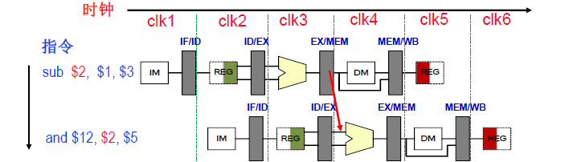
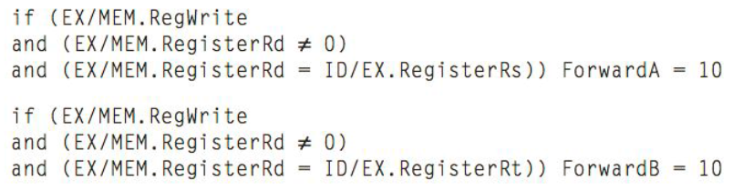
存在转发电路
转发控制信号如何产生？
and指令执行到EX级（sub指令执行到了MEM级）
sub指令的rd = and指令的rs
MEM/WEB 怎么处理？
Q：第二条指令如果是and $12,$5,$2呢？
第三条指令如果是or $13, $2,$4呢？

Slide 79
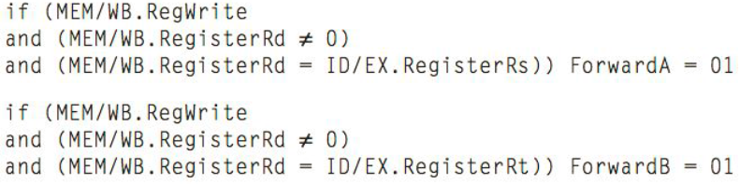
存在转发电路
转发控制信号如何产生？
Sub $2, $1, $3
Add $7, $8, $9
And $12, $2, $5
MEM/WEB 怎么处理？

Slide 80
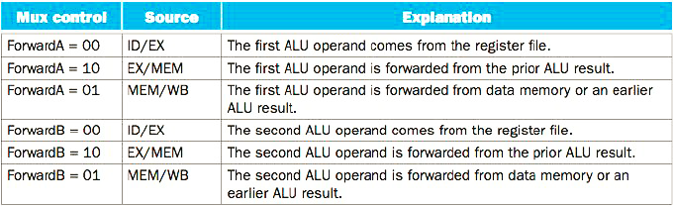
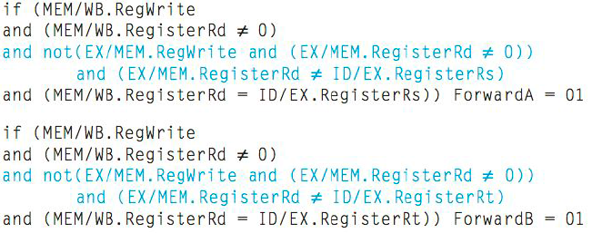
存在转发电路
转发控制信号如何产生？
更复杂的情形
add $1, $1, $2
add $1, $1, $3
add $1, $1, $4
lw $1, 0($2)
sw $1, 0($3)
lw $1, 0($2)
sw $4, 0($1)
lw $1, 0($2)
sw $1, 0($1)

Slide 81
存在转发电路
具备旁路转发功能的数据通路

Slide 82
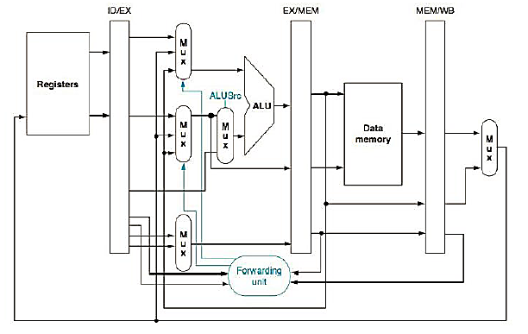
存在转发电路
增加了ALUSrc选择，具备旁路转发功能的数据通路。RT MUX是否可以合成一个四输入的MUX？

Slide 83
带有控制信号的流水线CPU

Slide 84
如果没有转发电路呢？
Q：如果没有转发，需要怎么处理呢？
A：EX/MEM，MEM/WB也均需要做冲突分析及NOP处理
EX/MEM，MEM/WB也需要修改，并增加相应控制信号
AND和ADD需要等待几个时钟周期？
地址 | 指令 | CLK | PC | IM | IF | ID | EX | MEM | WB
0 | lw $t0, 0($t1) |  1 | 0→4 | lw→sub | lw
4 | sub $t3, $t0, $t2 |  2 | 4→8 | sub→and | sub | lw
8 | and $t5, $t0, $t4 |  3 | 8 | and | sub | nop | lw
12 | or $t7, $t0, $t6 |  4 | 8 | and | sub | nop | nop | lw结果
16 | add $t1, $t2, $t3 |  5 | 8->12 | and→or | and | sub | nop | nop | lw结果
 |  |  6 | 8→12 | or | or | and | sub | nop | nop

Slide 85
有转发电路也需要暂停

Slide 86
有转发电路也需要暂停
写内存MemWrite和寄存器控制RegWrite信号全部变成无效，残废此条指令
如果是SW $4,0($2)呢？

Slide 87
总结：四种数据冒险情况

Slide 88
数据冒险：装载(4/4)
装载延迟槽
如果指令使用了装载的结果，那么硬件互锁将会阻塞一个时钟周期。
让硬件在延迟槽中阻塞一条指令等同于在槽中放入一个nop (除非后者使用更多的空间)
更优方案: 让编译器放一个无关指令于槽中。

Slide 89
重新排列代码以避免流水线阻塞
重新排列代码，防止在下个指令中使用装载结果。
考虑如下代码 A=B+E; C=B+F;
# Method 1:
lw $t1, 0($t0)
lw $t2, 4($t0)
add $t3, $t1, $t2
sw $t3, 12($t0)
lw $t4, 8($t0)
add $t5, $t1, $t4
sw $t5, 16($t0)
# Method 2:
lw $t1, 0($t0)
lw $t2, 4($t0)
lw $t4, 8($t0)
add $t3, $t1, $t2
sw $t3, 12($t0)
add $t5, $t1, $t4
sw $t5, 16($t0)
Stall!
Stall!
13 cycles
11 cycles
完美流水线N条指令总时钟周期数：5+（N-1）
当N很大时CPI ≈ 1，最大加速比？

Slide 90
目录
结构冒险
数据冒险
旁路（转发）
阻塞
控制冒险
阻塞

Slide 91
3. 控制冒险/分支冒险
分支 (beq, bne) 是控制的重要部分
下次的取址取决于分支的结果
流水线不一定总能取得正确的指令
简单的解决方案: 在每条分支指令上进行组阻塞直到有一个新的PC。
需要阻塞多久?

Slide 92
3. 控制冒险/分支冒险
需要废掉3条指令

Slide 93
B指令冒险造成的停顿代价
地址 | 指令 | CLK | PC | IM | IF | ID | EX | MEM | WB
0 | beq $1, $3, 24 |  1 | 0→4 | beq→and | beq
4 | and $12, $2, $5 |  2 | 4 | and | and | beq
8 | or $13, $6, $2 |  3 | 4 | and | nop | nop | beq结果
12 | add $14, $2, $2 |  4 | 4→28 | and→lw | nop | nop | nop | PC+Imm (Write PC)
 |  |  5 | 28→32 | lw→XX | lw | nop | nop | nop | nop
28 | lw $4, 50($7)
如不对B指令做任何处理，则必须插入3个NOP
b指令结果及新PC值保存在EX/MEM，因此PC在clk4才能加载正确值
IF/ID在clk5才能存入转移后指令(即lw指令)
beq结果
PC+28
CLR
IF/ID.clr
Q：IF/ID.clr表达式？

Slide 94
方案1：正常执行，如分支发生则清除
PC相对偏移 | 指令
0 | beq $1, $3, 24
4 | and $12, $2, $5
8 | or $13, $6, $2
12 | add $14, $2, $2
28 | lw $4, 50($7)
即使在ID级发现是B指令也不停顿
根据B指令结果，决定是否清除条后继指令（Flush IF/ID/EX）
使得and/or/add不能前进
32为全零指令做什么？
or
and
B结果
PC+28
PC+12
add
CLR
clr

Slide 95
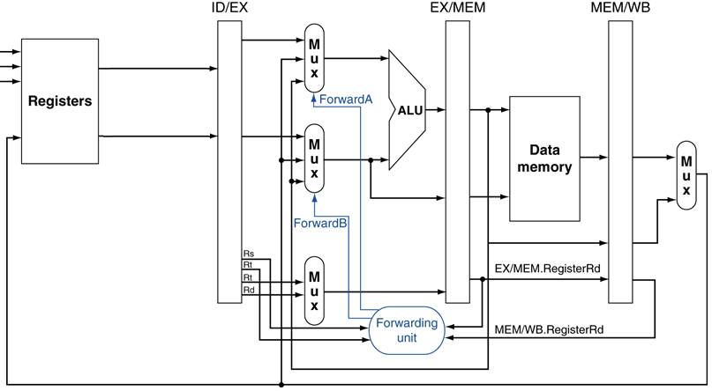
方案2：缩短分支延迟
在ID阶段放置比较器，尽快得到B指令结果
B指令结果可以提前2个clock得到
B指令后继可能被废弃的指令减少为1条
当需要转移时，清除IF/ID即可
=
比较
结果
PC+4
PC计算
PC
IMM
NPC

Slide 96
方案2：缩短分支延迟
Q：如果依赖MEM/WB的结果，是否需要设置转发？
比较器前置后，会产生数据相关
B指令可能依赖于前序指令的结果
依赖计算1结果（上上一条指令EX段结果）：从ALU转发数据
依赖计算2结果（上一条指令EX段结果）：只能暂停
B指令
计算2
计算1
0
1
=
0
1
PC计算
PC
IMM
NPC

Slide 97
方案2：缩短分支延迟（典型情况）
add $1, $2, $3
Beq $1, $2, Exit
需要暂停吗？
lw $1,0($0)
Beq $1, $2, Exit
需要暂停吗？暂停几个时钟周期？
B指令
0
1
=
0
1
PC计算
PC
IMM
NPC

Slide 98
方案2进一步优化：分支延迟槽/时隙
总是在分支后立即执行指令。
最坏解决方案: 在分支延迟槽中放入一个nop
较好解决方案: 在分支指令放入分支延迟槽前放入一个指令。
不能影响程序的逻辑

Slide 99
3. 控制冒险: 分支
MIPS使用延迟分支
重新排列指令使程序更优。
编译器有50%的机会将一条指令放入分支延迟槽中。
动态预测分支

Slide 100
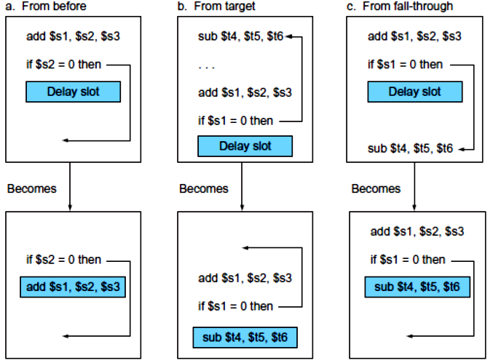
3. 控制冒险: 分支延迟指令
分支延迟曹指令安排
From before (best choice)
From target
From fall-through

Slide 101
延迟分支举例
非延迟分支
延迟分支
or $8, $9, $10
add $1, $2,$3
add $1, $2, $3
sub $4, $5, $6
sub $4, $5, $6
beq $1, $4, Exit
beq $1, $4, Exit
or $8, $9, $10
xor $10, $1, $11
xor $10, $1, $11
为什么没有其他指令?
Exit:addu $7, ($8), $9
Exit:addu $7, ($8), $9

Slide 102
3. 控制冒险: 分支
跳转指令也需要一个延迟槽
为什么仅需一个延迟槽即可?
指令
存储器
25:21
寄存器堆
=
A1
0
1
2
PC
20:16
A2
RD1
0
1
2
0
1
2
A
RD
A3
Zero
0
1
2
ALU
数据
存储器
WD
RD2
0
1
2
ALU
结果
A RD
0
1
15:00
扩展
WD
0
1
2
25:21
20:16
0
1
2
15:11
+
31
4
PC计算
PC
IMM
25:00
NPC

Slide 103
MIPS中的延迟跳转
jal: R[31]=PC+8; PC=JumpAddr
PC+8 因为延迟跳转槽!
位于PC+4 的指令总会在跳转前执行, 所以返回位置 PC+8

Slide 104
问题: 为下列每组指令中选择一个较合适的描述。
1: lw $t0,0($t0) add $t1,$t0,$t0 | 2: add $t1,$t0,$t0 addi $t2,$t0,5 addi $t4,$t1,5 | 3: addi $t1,$t0,1 addi $t2,$t0,2 addi $t3,$t0,2 addi $t3,$t0,4 addi $t5,$t1,5
 |  | 4: addi $t1,$t0,1 addi $t2,$t0,2 addi $t3,$t0,2 addi $t5,$t1,5
☐
No stalls as it is
☐
No stalls with forwarding
☐
Must stall

Slide 105
#1
Time (clock cycles)
I
n
s
t
r
O
r
d
e
r
lw
I$
Reg
ALU
D$
Reg
Must stall
add
I$
Reg
ALU
D$
Reg
instr
I$
Reg
ALU
D$
Reg
instr
I$
Reg
ALU
D$
Reg
instr
I$
Reg
ALU
D$
Reg

Slide 106
#2
Time (clock cycles)
forwarding
I
n
s
t
r
O
r
d
e
r
No stalls
add
I$
Reg
ALU
D$
Reg
No stalls with forwarding
addi
I$
Reg
ALU
D$
Reg
addi
I$
Reg
ALU
D$
Reg
instr
I$
Reg
ALU
D$
Reg
instr
I$
Reg
ALU
D$
Reg

Slide 107
#3
Time (clock cycles)
I
n
s
t
r
O
r
d
e
r
addi
I$
Reg
ALU
D$
Reg
No stalls as is
addi
I$
Reg
ALU
D$
Reg
addi
I$
Reg
ALU
D$
Reg
addi
I$
Reg
ALU
D$
Reg
addi
I$
Reg
ALU
D$
Reg

Slide 108
#4
Time (clock cycles)
I
n
s
t
r
O
r
d
e
r
I$
Reg
ALU
D$
Reg
No stalls as is
addi
addi
I$
Reg
ALU
D$
Reg
addi
I$
Reg
ALU
D$
Reg
addi
I$
Reg
ALU
D$
Reg

